Slide 1
«Пусть душа останется чиста…»
Классный час – этический диалог

Slide 2
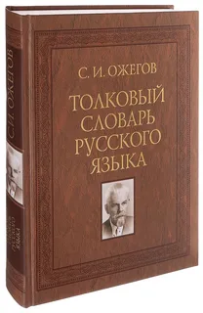
С.И.Ожегов «Толковый словарь русского языка»
1.Внутренний, психический мир человека, его сознание. Радостно на душе. Мне это не по душе
2.То или иное свойство характера, а также человек с теми или иными свойствами. Добрая душа. Низкая душа.
3.Сверхъестественное, нематериальное бессмертное начало в человеке, продолжающее жить после его смерти. Бессмертная душа. Думать о спасении души.

Slide 3
Что означает выражение «чистая душа»? О каких людях говорят: «У него чистая душа»? Что должен сделать каждый из нас, чтобы душа оставалась чиста при любых жизненных обстоятельствах?

Slide 4
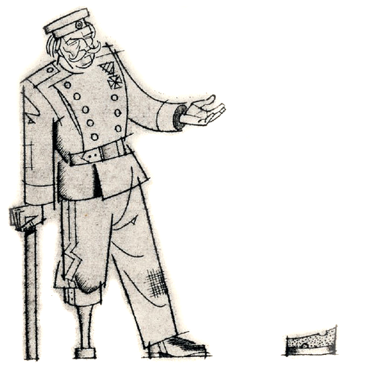

Slide 5
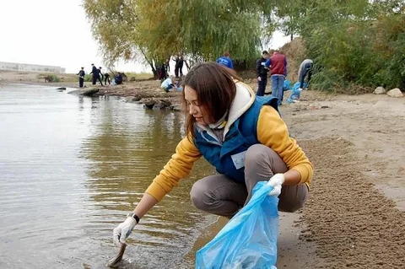
«Лишь бы озеро вашей души не мутилось…» (А.Дементьев)

Slide 6
Девочки готовили подарки своим одноклассникам к 23февраля. Пересчитав собранные деньги, они не досчитались 5 рублей и стали обвинять в их краже одного из мальчиков. 5 рублей в конце перемены нашлись на полу под партой девочек. Девочки громко радовались, что пропажа нашлась, а на мальчика, которого обвиняли в воровстве, они даже не обратили внимания.

Slide 7
На классном новогоднем вечере ребята решили сыграть в тайного Деда Мороза. Каждый должен был подготовить небольшой подарок кому-нибудь из одноклассников. Когда пришло время дарить подарки, то одного на месте не оказалось. Выяснилось, что один из ребят подарка не принёс, но всем сказал, что положил свой сюрприз для друга под ёлочку. Сам же он подарок получил и радовался ему.

Slide 8
Ребята поссорились из-за пустяка и начали обзывать друг друга. Один из них решил, что это недостаточно обидно, и оскорбительно высказался о родителях оппонента. Дело закончилось потасовкой.

Slide 9
Подруги поссорились в школе.
Вечером в одной из социальных сетей появилась фотография девочки, участвовавшей в ссоре. Под фотографией были оскорбительные подписи.
Многие факты говорили о том, что публикация выложена кем-то из одноклассников.
С трудом родителям девочки удалось добиться, чтобы фото и подпись к нему были удалены администраторами группы.

Slide 10
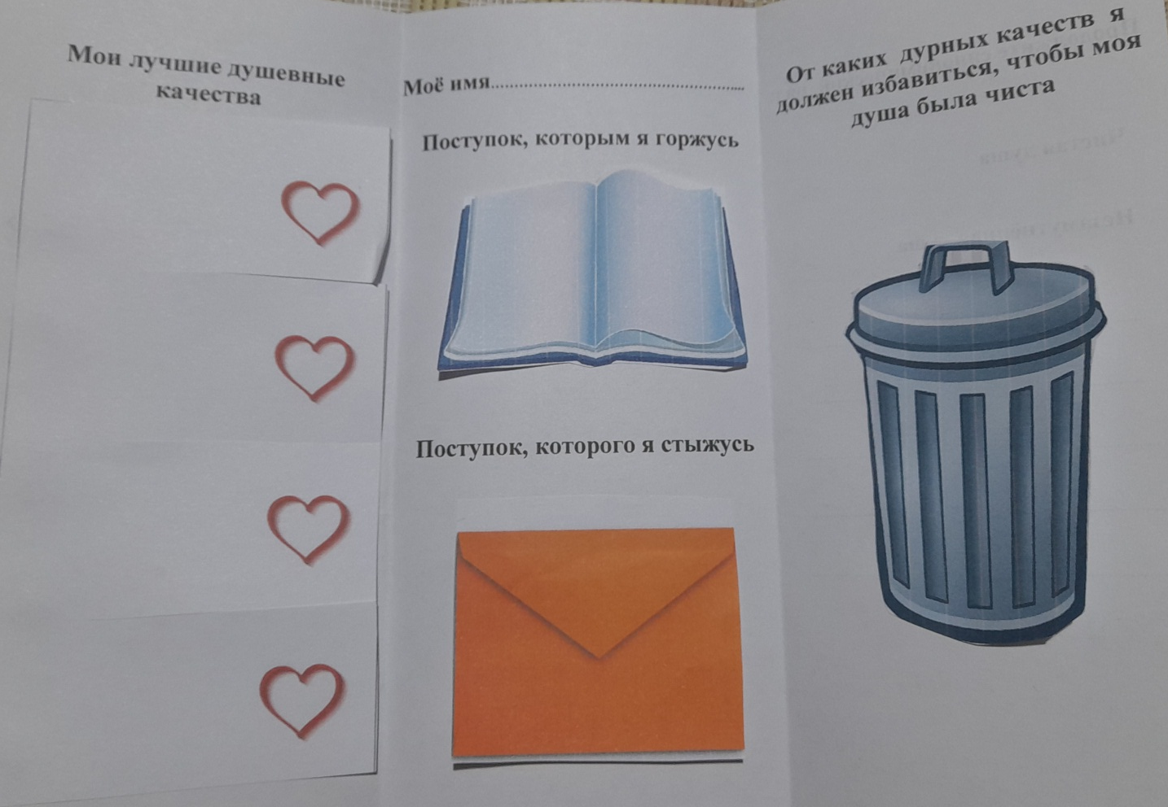
Размышляю о себе, своих поступках и душевных качествах

Slide 11
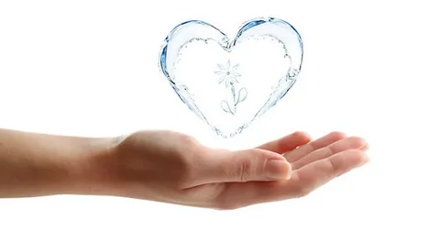
Работайте над собой, чтобы ваши души оставались чистыми

